Slide 1
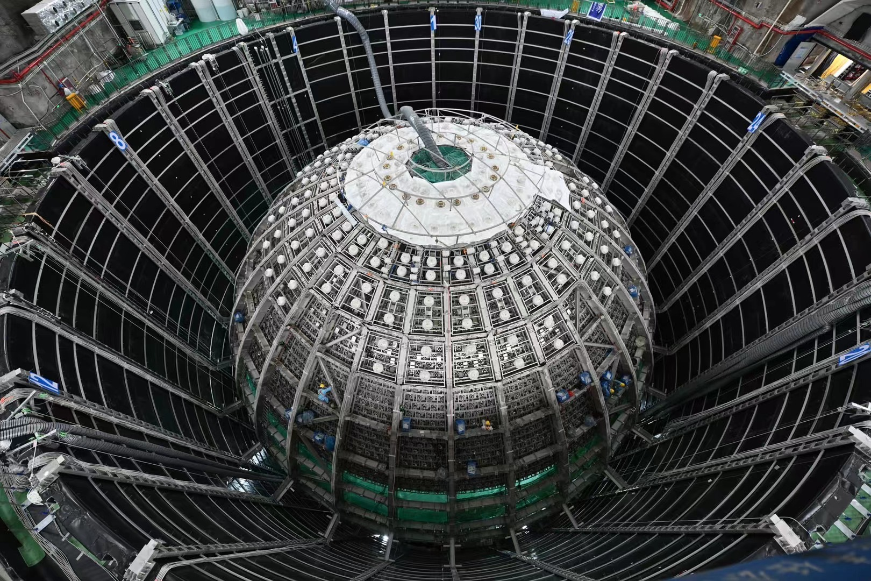
JUNO探测器监控系统框架改进
黎晃 lihuang@ihep.ac.cn
叶梅、谢小川、刘生辉、黎晃、黄生恒 等
2023-7-12
中国科学院高能物理研究所·实验物理中心

Slide 2
目录
JUNO电子学-DCS接口背景介绍
EPICS开发平台介绍
通信组件与协议
TCP: Control Hub
UDP: IPBus UDP
JUNO-DCS Python工具库
DCS工作流
交互界面以及数据可视化

Slide 3
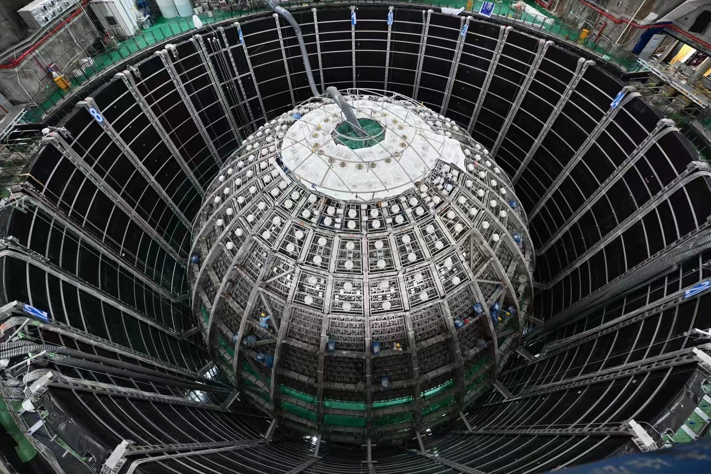
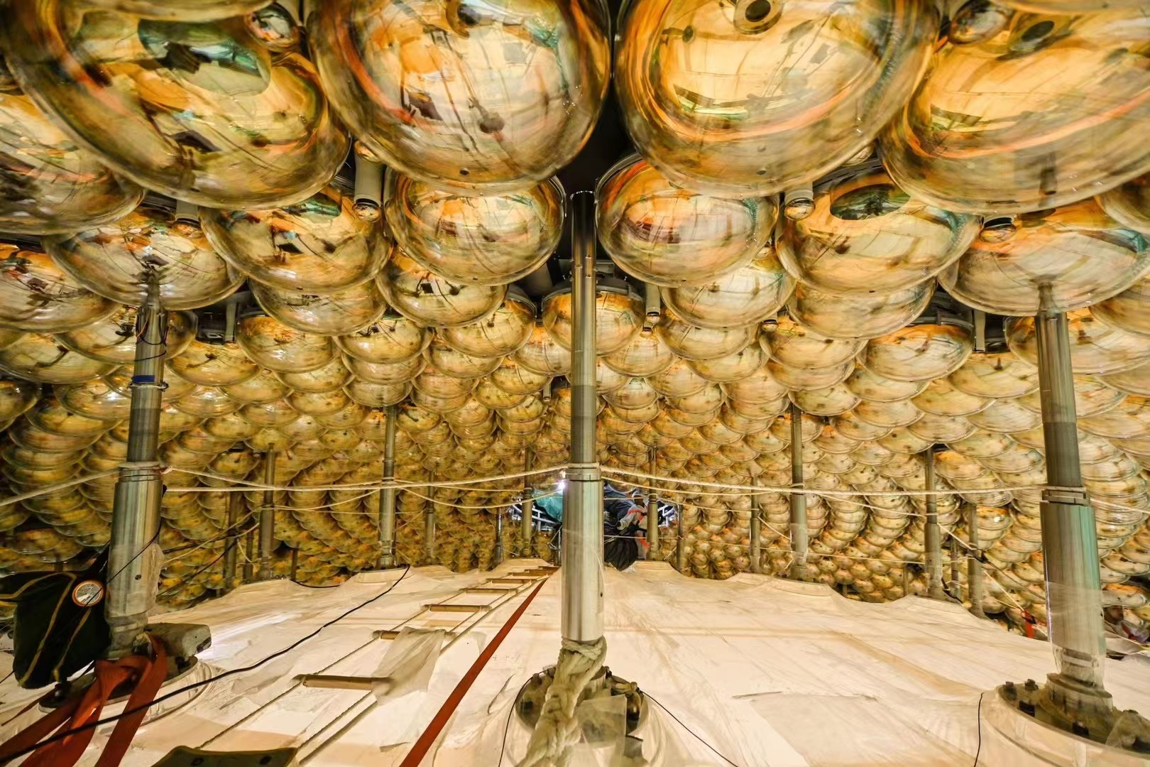
JUNO电子学
江门中微子实验——JUNO——中心探测器
直径41米不锈钢网架；直径35.4米有机玻璃球
GCU(Global Control Unit)-电子学设备：~7000
LPMT(20英寸光电倍增管)：~18000
SPMT(3英寸光电倍增管)：~27000
LVP(低压电源)：320

Slide 4
探测器控制系统——DCS
高能物理实验中的探测器控制系统（Detector Control System，DCS）
高压系统
探测器电子学本地和远程监控系统
温湿度监控系统
气体监控系统（RPC探测器气体系统、氡气检测、气压检测）
中心刻度系统检测
纯水系统运行监控
控制室总体监控系统

Slide 5
EPICS——主要特性
EPICS——Experimental Physics and Industrial Control System
是一套合作开发的开源软件工具、库和应用程序，在全球范围内用于为粒子加速器、望远镜和其他大型科学实验等科学仪器创建分布式软实时控制系统
主要特性
高性能：异步通信机制；多线程；充分利用多核处理器的优势，提高系统吞吐量和响应速度
可扩展性：可将系统分为多个节点，每个节点负责处理特定的任务；标准化接口；模块化的设计，更好的实现系统的横向扩展
稳定可靠：使用成熟的通信协议；容错机制；存档与备份功能；故障恢复与重连
IOC
输入/输出控制器（Input/Output Controller，IOC）C\C++开发
IOC是EPICS的I/O服务器组件，负责实际的I/O和本地控制任务，并发布任务，IOC可以是任何能够支持EPICS基本组件的计算平台
CWS
客户端工作站（Client WorkStation，CWS），可以是基于EPICS开发的命令行工具、软件、嵌入式设备

Slide 6
EPICS——PV和DB
PV——Process Variable 过程变量
DB——EPICS的一种数据库
PV
过程变量——用于在不同的设备和程序之间进行数据交换和控制指令传递
DB
用于存储和管理控制系统中的记录和设备状态信息
1.Record Type（记录类型）
定义基本属性和行为
2.Record Instance（记录实例）
存储设备的状态或变量值等信息
3.Database File（后缀为db的文本文件）
包括记录类型定义、记录实例定义和数据库变量定义等信息
字段 | 功能
SCAN | 扫描频率
PREC | 精度
HIHI/HI/LOW/LOWLOW | 报警阈值
CALC | 计算多个PV
PINI | 初始化
HOPR/LOPR | 限定阈值，超过截断
PINI：Process on Initialization 标记该设备参数在初始化时是否进行处理
HOPR/LOPR：High/Low Operation Range 标记设备参数可接受的最大值/最小值

Slide 7
EPICS——CA
CA——Channel Access
通过CA，用户可以方便地进行分布式控制系统的开发和集成，实现不同设备和系统之间的数据交互和通信
异步通信
允许客户端和服务端之间进行非阻塞的消息传递，提高系统的响应熟读和并发处理能力
客户端-服务端架构
发布-订阅模型
允许客户端订阅特定的数据，当数据发生变化是自动接收更新。更加高效、灵活，减少了通信的负载和带宽消耗
多种数据类型支持
数组、字符串和复合数据结构等
Servers
Server-1
Server-2
…
IOCs
Clients
Client-1
Client-2
…

Slide 8
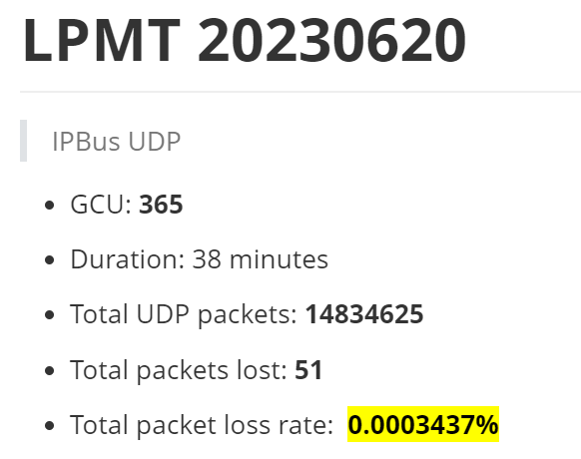
通信协议与组件——IPBus UDP
IPBus协议用于读取和修改具有虚拟A32/D32总线的基于FPGA的硬件设备内的存储器映射资源 （uHal——Hardware Access Library）
优点
系统开销小
通信效率高
缺点
无可靠性机制

Slide 9
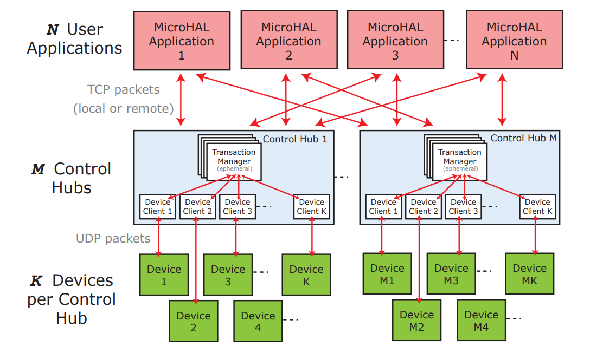
通信协议与组件——Control Hub
为在Control Hub和IPBus目标设备之间传输的UDP数据包实现可靠性机制
优点
单点访问
容错处理
可靠性机制
缺点
系统资源开销大
——相同条件下使用ControlHub是IPBus UDP开销的2~3倍）

Slide 10
两种通信方式的对比
Control Hub
IPBus UDP
通信方式
X
UDP packets
Device 1
Device 2
Device 3
Device N
90%
23%
CPU开销
9%
89%

Slide 11
使用IPBus UDP的改进
单点访问
在不依赖Control Hub的条件下，使用多个IOC分别控制不同的设备来达到Control Hub单点访问的效果
可靠性
为保证使用IPBus UDP控制设备时的可靠性，使用递归保证每次操作正确并限定递归深度（在有效的数据时间范围类进行递归）
提升服务器资源利用率
多个IOC的启动方式，充分利用服务器资源；
IOC
是
是否超过
数据有效期
否
读/写 并计时
是否读/写成功
失败
否
是
完成

Slide 12
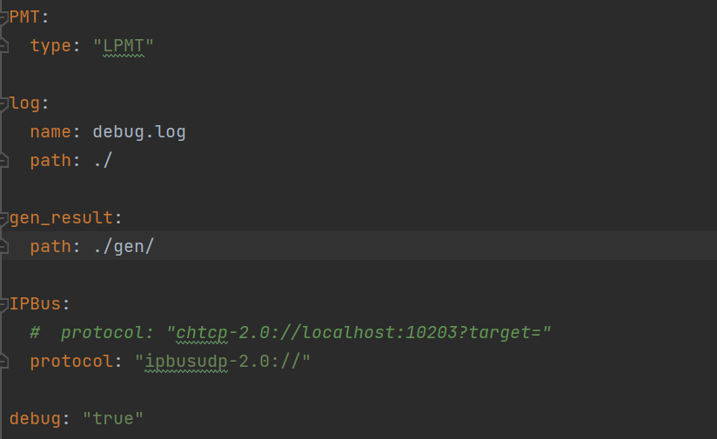
PyTools
DCS开发用于JUNO电子学-高压系统-低压电源-Phoebus 操作界面的Python工具库
功能
生成Phoebus GUI
EPICS PV操作
生成EPICS DB
通过uHal(硬件访问库) 获取FPGA设备数据

Slide 13
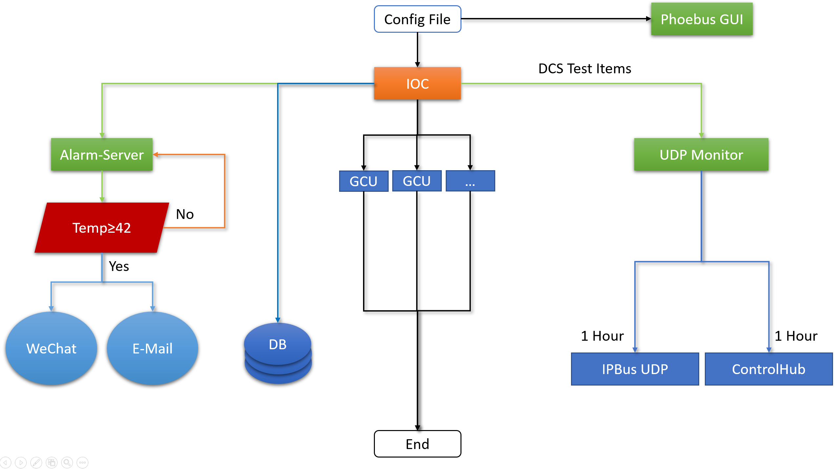
DCS工作流
基于配置文件统一化配置多个模块
IOC
EPICS DB文件
EPICS 运行参数
IPBus connections配置
Phoebus GUI 控制界面
批量控制
电子学设备和光电倍增管(PMT)信息显示
报警服务
微信
邮件
UDP通信检测
IPBus UDP
Control Hub

Slide 14
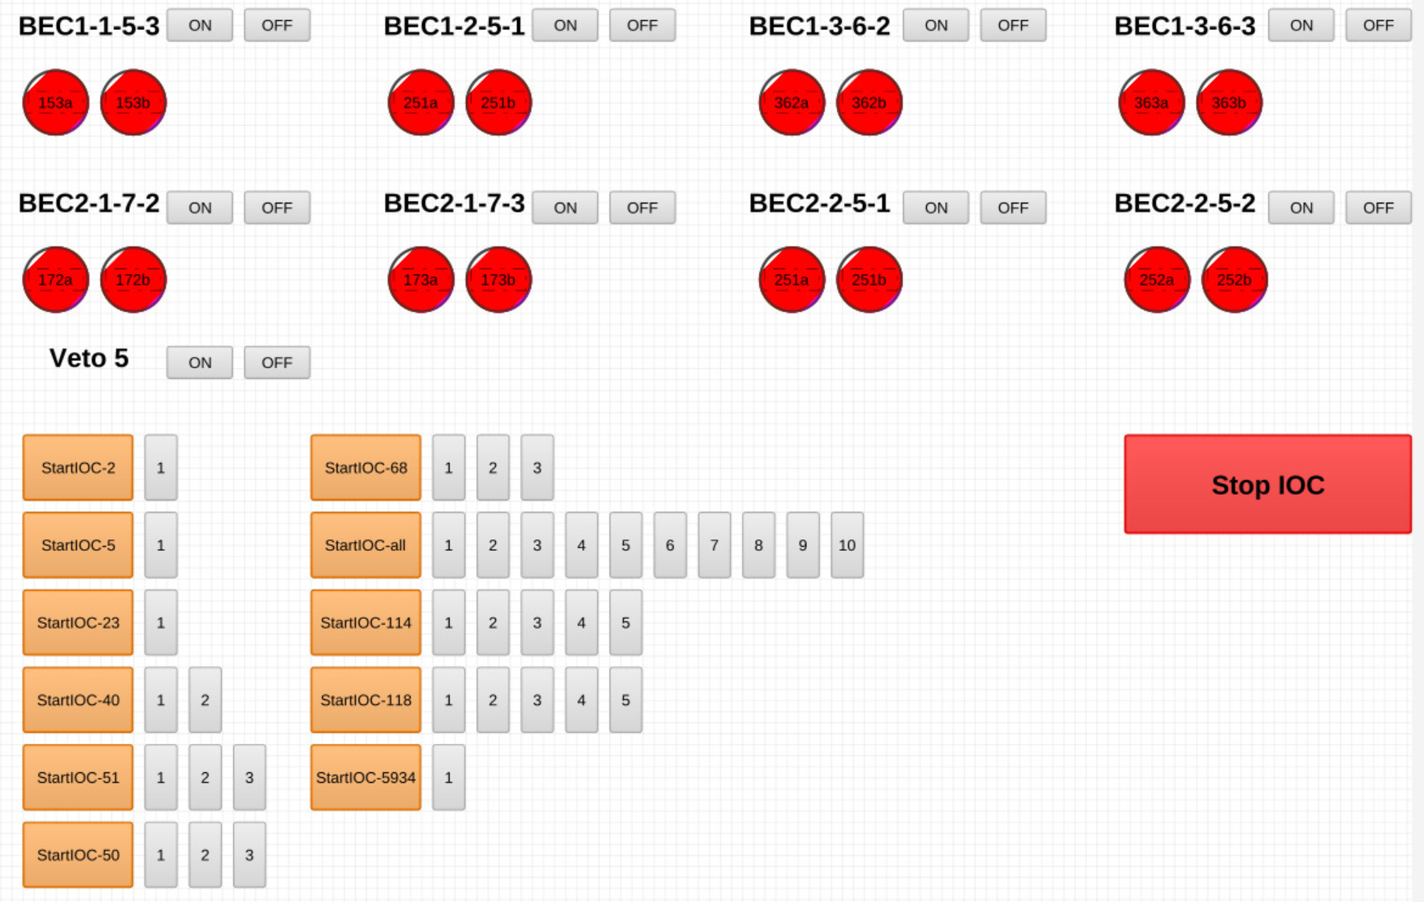
交互界面-Phoebus
基于EPICS的现代化控制系统用户界面框架；提供可扩展、灵活和易用的控制系统操作界面
优点：编辑界面便捷，无需代码，拖拽化的方式编辑；
缺点：数据信息暴露；显示过多元素时 编辑效率低；
占用资源相对较高

Slide 15
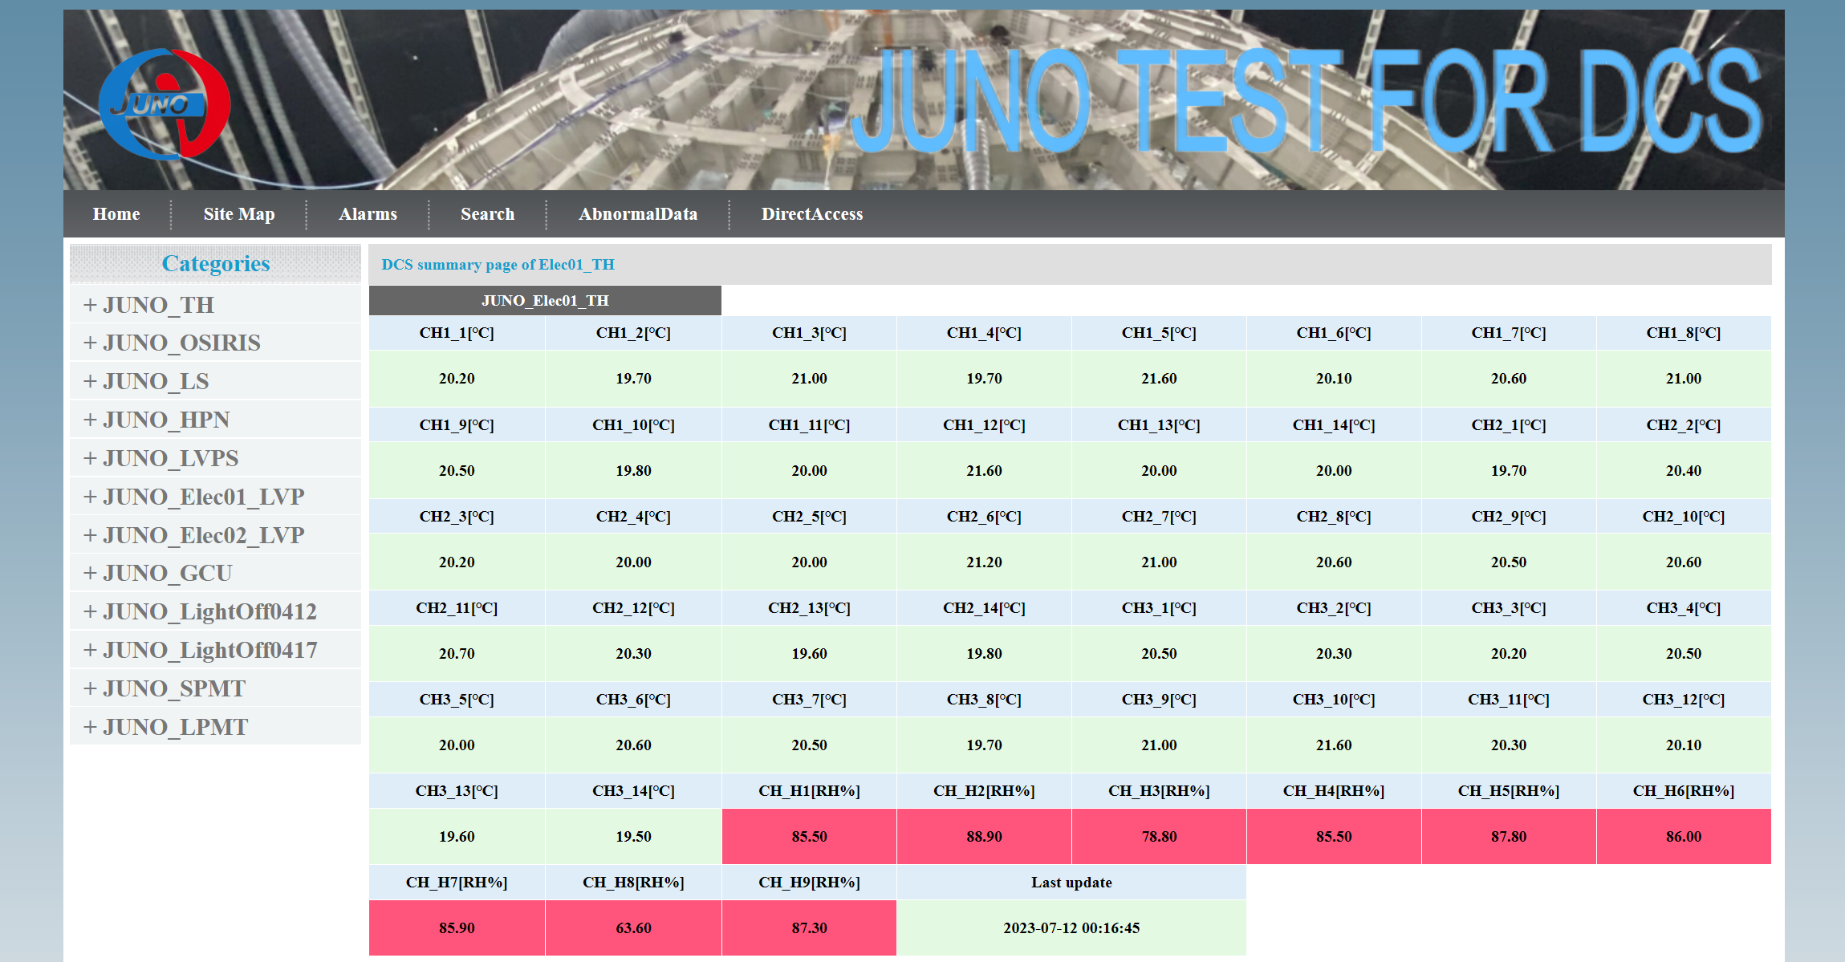
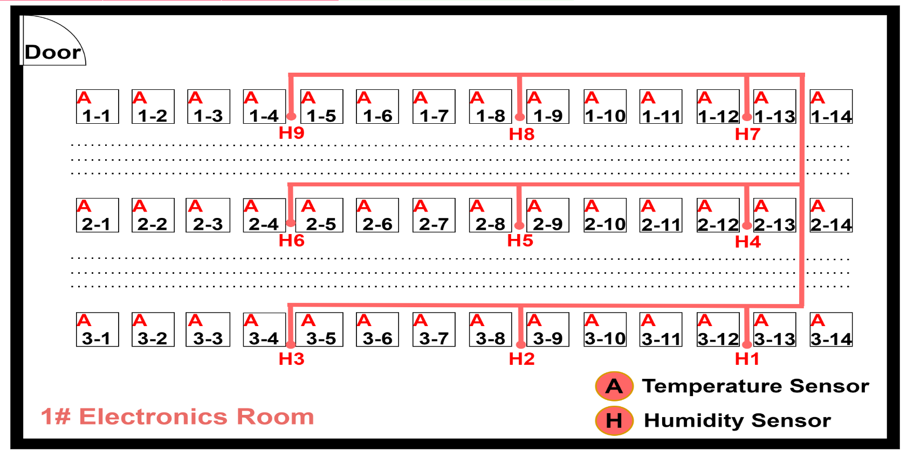
交互界面-WEB-之前
基于PHP开发
HTTP轮询获取数据
框架陈旧
轮询实时性低、开销大

Slide 16
交互界面-WEB-现在
以3D的形式更直接的展示探测器的运行状态
基于Vue3最新框架
使用TypeScript（JavaScript的超集）
WebSocket全双工通信协议
3D数据可视化（基于Echart-GL）
从数据的实时性、数据的可视化程度都有显著的提升

Slide 17
谢谢☺

